Slide 1
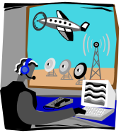

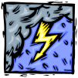

interseção
Alertas
meteorológicos
aerovias
setor
controladores
radar

